Slide 1
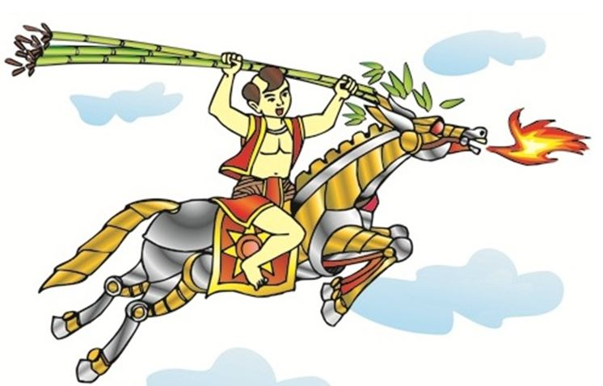

Slide 2

Tìm Chữ
1
Luyện tập
Thay thế
2
5
Liên kết câu
3
4
Từ ngữ
Để

Slide 3
Câu 1: Chọn đáp án đúng nhất điền vào dấu ba châm …
Khi các câu trong đoạn văn cùng nói về một người, một vật, một việc ta có thể dùng…… hoặc từ ngữ thay thế cho những từ ngữ đã dung ở câu đứng trước?
A: Đại từ
B: Từ thay thế
C: Từ đồng nghĩa
D: Cặp từ hô ứng
Câu A

Slide 4
Câu 2: Việc thay thế những từ ngữ đã dùng ở câu đứng trước đó có tác dụng gì?
A: Tạo mối liên hệ giữa các câu
B: Tránh lặp từ nhiều lần
C: Làm cho câu văn trở nên sinh động hơn
D: Cả A và B đều đúng
Câu D

Slide 5
Câu 3: Hãy tìm những từ đồng nghĩa trong câu văn sau
Lan là một cô gái rất đa tài.Không những học giỏi,bạn ấy còn biết đánh đàn và chơi thể thao.
Cô gái - bạn ấy

Slide 6
Câu 4:Hãy thay thế từ ngữ lặp lại trong các câu sau để liên kết mà không lặp từ
Chủ tịch Hồ Chí Minh- vị lãnh tụ vĩ đại của dân tộc Việt Nam.Hồ CHí Minh đã hiến dâng cả cuộc đời mình cho tổ quốc. Trong suốt cuộc đời mình, Hồ Chí Minh luôn giành tình yêu thương cho đồng bào, cho đất nước
Hồ Chí Minh-Bác- Người

Slide 7
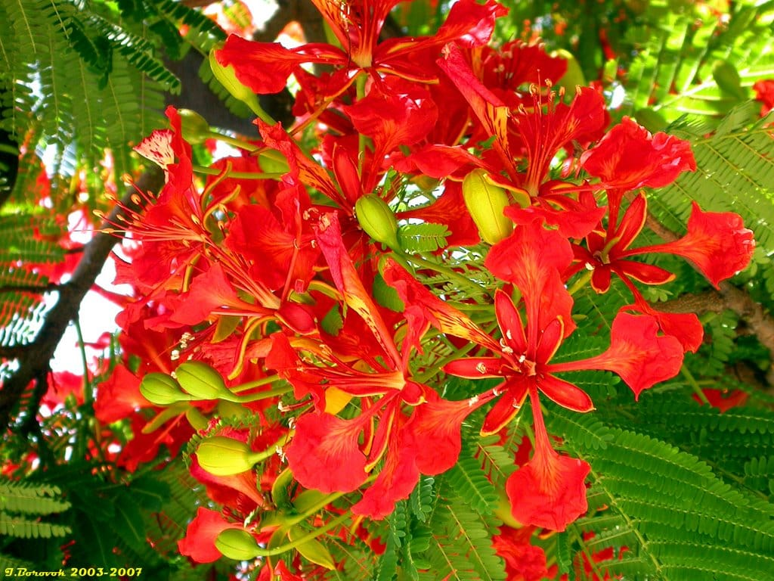
Câu 5: Hãy tìm các tên gọi khác nhau về lài hoa này
Hoa phượng vĩ
Hoa học trò
Hoa phượng đỏ

Slide 8
1. Trong đoạn văn sau, người viết đã dùng những từ ngữ nào để chỉ nhân vật Phù Đổng Thiên Vương (Thánh Gióng)? Việc dùng nhiều từ ngữ thay thế cho nhau như vậy có tác dụng gì?
Nghe chuyện Phù Đổng Thiên Vương, tôi thường tưởng tượng đến một , sức vóc khác người, nhưng tâm hồn còn thô sơ và giản dị như tâm hồn tất cả mọi người thời xưa. gặp lúc quốc gia lâm nguy đã xông pha ra trận, đem sức khỏe mà đánh tan giặc, nhưng bị thương nặng. Tuy thế vẫn còn ăn một bữa cơm (chỗ ấy nay lập đền thờ ở làng Xuân Tảo) rồi nhảy xuống Hồ Tây tắm, xong mới ôm vết thương lên ngựa đi tìm một rừng cây âm u nào, giấu kín nỗi đau đớn của mình mà chết.
trang nam nhi
Tráng sĩ ấy
người trai làng Phù Đổng
Nguyễn Đình Thi

Slide 9
1. Trong đoạn văn sau, người viết đã dùng những từ ngữ nào để chỉ nhân vật Phù Đổng Thiên Vương (Thánh Gióng)? Việc dùng nhiều từ ngữ thay thế cho nhau như vậy có tác dụng gì?
Nghe chuyện Phù Đổng Thiên Vương, tôi thường tưởng tượng đến một Phù Đổng Thiên Vương, sức vóc khác người, nhưng tâm hồn còn thô sơ và giản dị như tâm hồn tất cả mọi người thời xưa. Phù Đổng Thiên Vương gặp lúc quốc gia lâm nguy đã xông pha ra trận, đem sức khỏe mà đánh tan giặc, nhưng bị thương nặng. Tuy thế Phù Đổng Thiên Vương vẫn còn ăn một bữa cơm (chỗ ấy nay lập đền thờ ở làng Xuân Tảo) rồi nhảy xuống Hồ Tây tắm, xong mới ôm vết thương lên ngựa đi tìm một rừng cây âm u nào, giấu kín nỗi đau đớn của mình mà chết.
Nguyễn Đình Thi

Slide 10
Nghe chuyện Phù Đổng Thiên Vương, tôi thường tưởng tượng đến một , sức vóc khác người, nhưng tâm hồn còn thô sơ và giản dị như tâm hồn tất cả mọi người thời xưa. gặp lúc quốc gia lâm nguy đã xông pha ra trận, đem sức khỏe mà đánh tan giặc, nhưng bị thương nặng. Tuy thế vẫn còn ăn một bữa cơm (chỗ ấy nay lập đền thờ ở làng Xuân Tảo) rồi nhảy xuống Hồ Tây tắm, xong mới ôm vết thương lên ngựa đi tìm một rừng cây âm u nào, giấu kín nỗi đau đớn của mình mà chết.
trang nam nhi
Tráng sĩ ấy
người trai làng Phù Đổng
Nguyễn Đình Thi
Việc dùng nhiều từ ngữ thay thế cho nhau như vậy có tác dụng gì?
Tránh việc lặp từ, giúp cho diễn đạt sinh động hơn,rõ ý hơn mà vẫn đảm bảo sự liên kết.

Slide 11
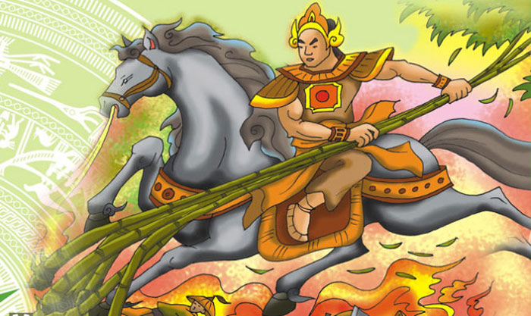

Slide 12
2.Hãy thay thế những từ ngữ lặp lại trong hai đoạn văn sau bằng đại từ hoặc từ ngữ đồng nghĩa:
Triệu Thị Trinh
Triệu Thị Trinh
quê ở vùng núi Quan Yên( Thanh Hóa). xinh xắn, tính cách mạnh mẽ, thích võ nghệ. bắn cung rất giỏi, thường theo các phường săn đi săn thú.Có lần, đã bắn hạ một con báo gấm hung dữ trước sự thán phục của trai tráng trong vùng.
Hằng ngày, chứng kiến cảnh nhân dân bị giặc Ngô đánh đập, cướp bóc,
vô cùng uất hận, nung nấu ý chí trả thù nhà, đền nợ nước, quét sạch chúng ra khỏi bờ cỏi. Năm 248, cùng anh là Triệu Quốc Đạt lãnh đạo cuộc khởi nghĩa chống quân xâm lược. Cuộc khởi nghĩa tuy không thành công nhưng tấm gương anh dũng của sáng mãi với non sông, đất nước .
Theo TỪ ĐIỂN NHÂN VẬT LỊCH SỬ VIỆT NAM
Triệu Thị Trinh
Triệu Thị Trinh
Triệu Thị
Trinh
Triệu Thị Trinh
Triệu Thị Trinh

Slide 13
2.Hãy thay thế những từ ngữ lặp lại trong hai đoạn văn sau bằng đại từ hoặc từ ngữ đồng nghĩa:
Triệu Thị Trinh
Triệu Thị Trinh
quê ở vùng núi Quan Yên( Thanh Hóa). xinh xắn, tính cách mạnh mẽ, thích võ nghệ. bắn cung rất giỏi, thường theo các phường săn đi săn thú.Có lần, đã bắn hạ một con báo gấm hung dữ trước sự thán phục của trai tráng trong vùng.
Hằng ngày, chứng kiến cảnh nhân dân bị giặc Ngô đánh đập, cướp bóc,
vô cùng uất hận, nung nấu ý chí trả thù nhà, đền nợ nước, quét sạch chúng ra khỏi bờ cỏi. Năm 248, cùng anh là Triệu Quốc Đạt lãnh đạo cuộc khởi nghĩa chống quân xâm lược. Cuộc khởi nghĩa tuy không thành công nhưng tấm gương anh dũng của sáng mãi với non sông, đất nước .
Theo TỪ ĐIỂN NHÂN VẬT LỊCH SỬ VIỆT NAM
Triệu Thị Trinh
Triệu Thị Trinh
Triệu Thị
Trinh
Triệu Thị Trinh
Triệu Thị Trinh

Slide 14
2.Hãy thay thế những từ ngữ lặp lại trong hai đoạn văn sau bằng đại từ hoặc từ ngữ đồng nghĩa:
Triệu Thị Trinh
Người thiếu nữ họ Triệu
quê ở vùng núi Quan Yên( Thanh Hóa). xinh xắn, tính cách mạnh mẽ, thích võ nghệ. bắn cung rất giỏi, thường theo các phường săn đi săn thú. Có lần, đã bắn hạ một con báo gấm hung dữ trước sự thán phục của trai tráng trong vùng.
Hằng ngày, chứng kiến cảnh nhân dân bị giặc Ngô đánh đập, cướp bóc,
vô cùng uất hận, nung nấu ý chí trả thù nhà, đền nợ nước, quét sạch chúng ra khỏi bờ cỏi. Năm 248, cùng anh là Triệu Quốc Đạt lãnh đạo cuộc khởi nghĩa chống quân xâm lược. Cuộc khởi nghĩa tuy không thành công nhưng tấm gương anh dũng của sáng mãi với non sông, đất nước .
Theo TỪ ĐIỂN NHÂN VẬT LỊCH SỬ VIỆT NAM
Triệu Thị Trinh
Triệu Thị Trinh
Triệu Thị
Trinh
Triệu Thị Trinh
Triệu Thị Trinh

Slide 15
2.Hãy thay thế những từ ngữ lặp lại trong hai đoạn văn sau bằng đại từ hoặc từ ngữ đồng nghĩa:
Triệu Thị Trinh
Người thiếu nữ họ Triệu
quê ở vùng núi Quan Yên( Thanh Hóa). xinh xắn, tính cách mạnh mẽ, thích võ nghệ. bắn cung rất giỏi, thường theo các phường săn đi săn thú. Có lần, đã bắn hạ một con báo gấm hung dữ trước sự thán phục của trai tráng trong vùng.
Hằng ngày, chứng kiến cảnh nhân dân bị giặc Ngô đánh đập, cướp bóc,
vô cùng uất hận, nung nấu ý chí trả thù nhà, đền nợ nước, quét sạch chúng ra khỏi bờ cỏi. Năm 248, cùng anh là Triệu Quốc Đạt lãnh đạo cuộc khởi nghĩa chống quân xâm lược. Cuộc khởi nghĩa tuy không thành công nhưng tấm gương anh dũng của sáng mãi với non sông, đất nước .
Theo TỪ ĐIỂN NHÂN VẬT LỊCH SỬ VIỆT NAM
Nàng
Triệu Thị Trinh
Triệu Thị
Trinh
Triệu Thị Trinh
Triệu Thị Trinh

Slide 16
2.Hãy thay thế những từ ngữ lặp lại trong hai đoạn văn sau bằng đại từ hoặc từ ngữ đồng nghĩa:
Triệu Thị Trinh
Người thiếu nữ họ Triệu
quê ở vùng núi Quan Yên( Thanh Hóa). xinh xắn, tính cách mạnh mẽ, thích võ nghệ. bắn cung rất giỏi, thường theo các phường săn đi săn thú. Có lần, đã bắn hạ một con báo gấm hung dữ trước sự thán phục của trai tráng trong vùng.
Hằng ngày, chứng kiến cảnh nhân dân bị giặc Ngô đánh đập, cướp bóc,
vô cùng uất hận, nung nấu ý chí trả thù nhà, đền nợ nước, quét sạch chúng ra khỏi bờ cỏi. Năm 248, cùng anh là Triệu Quốc Đạt lãnh đạo cuộc khởi nghĩa chống quân xâm lược. Cuộc khởi nghĩa tuy không thành công nhưng tấm gương anh dũng của sáng mãi với non sông, đất nước .
Theo TỪ ĐIỂN NHÂN VẬT LỊCH SỬ VIỆT NAM
Nàng
nàng
Triệu Thị
Trinh
Triệu Thị Trinh
Triệu Thị Trinh

Slide 17
2.Hãy thay thế những từ ngữ lặp lại trong hai đoạn văn sau bằng đại từ hoặc từ ngữ đồng nghĩa:
Triệu Thị Trinh
Người thiếu nữ họ Triệu
quê ở vùng núi Quan Yên( Thanh Hóa). xinh xắn, tính cách mạnh mẽ, thích võ nghệ. bắn cung rất giỏi, thường theo các phường săn đi săn thú. Có lần, đã bắn hạ một con báo gấm hung dữ trước sự thán phục của trai tráng trong vùng.
Hằng ngày, chứng kiến cảnh nhân dân bị giặc Ngô đánh đập, cướp bóc,
vô cùng uất hận, nung nấu ý chí trả thù nhà, đền nợ nước, quét sạch chúng ra khỏi bờ cỏi. Năm 248, cùng anh là Triệu Quốc Đạt lãnh đạo cuộc khởi nghĩa chống quân xâm lược. Cuộc khởi nghĩa tuy không thành công nhưng tấm gương anh dũng của sáng mãi với non sông, đất nước .
Theo TỪ ĐIỂN NHÂN VẬT LỊCH SỬ VIỆT NAM
Nàng
nàng
Triệu Thị
Trinh
người con gái vùng núi Quan Yên
Triệu Thị Trinh

Slide 18
2.Hãy thay thế những từ ngữ lặp lại trong hai đoạn văn sau bằng đại từ hoặc từ ngữ đồng nghĩa:
Triệu Thị Trinh
Người thiếu nữ họ Triệu
quê ở vùng núi Quan Yên( Thanh Hóa). xinh xắn, tính cách mạnh mẽ, thích võ nghệ. bắn cung rất giỏi, thường theo các phường săn đi săn thú. Có lần, đã bắn hạ một con báo gấm hung dữ trước sự thán phục của trai tráng trong vùng.
Hằng ngày, chứng kiến cảnh nhân dân bị giặc Ngô đánh đập, cướp bóc,
vô cùng uất hận, nung nấu ý chí trả thù nhà, đền nợ nước, quét sạch chúng ra khỏi bờ cõi. Năm 248, cùng anh là Triệu Quốc Đạt lãnh đạo cuộc khởi nghĩa chống quân xâm lược. Cuộc khởi nghĩa tuy không thành công nhưng tấm gương anh dũng của sáng mãi với non sông, đất nước .
Theo TỪ ĐIỂN NHÂN VẬT LỊCH SỬ VIỆT NAM
Nàng
nàng
Triệu Thị
Trinh
người con gái vùng núi Quan Yên
Bà

Slide 19
Khi các câu trong đoạn văn cùng nói về một người ,một vật,một việc ta làm thế nào?
Khi các câu trong đoạn văn cùng nói về một người, một vật, một việc ta có thể dùng đại từ hoặc những từ đồng nghĩa thay thế cho những từ ngữ đã dùng ở câu đứng trước để tạo mối liên hệ giữa các câu và tránh lặp từ nhiều lần.

Slide 20
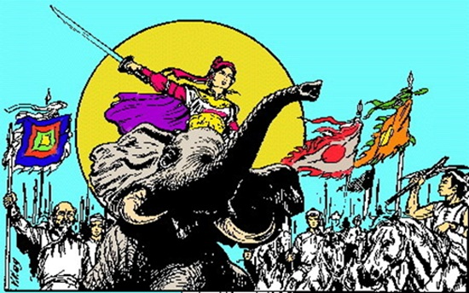

Slide 21
Về nhà ôn lại bài đã học
Chuẩn bị bài: Mở rộng vốn từ: Truyền thống

Slide 22
Chúc các em chăm ngoan, học giỏi

